Slide 1
チーフレジデントプロジェクト企画案 “バーンアウト予防”
吉本隆晃，栗原 健，内山昌博，宮田豊大
マネージメント班一同

Slide 2
“シニアメンター” 〜No one will be left behind〜
バーンアウト予防プロジェクト No.１
吉本隆晃
聖路加国際病院
タイトル，自己紹介，内容の簡単な概要をプレゼン

Slide 3
研修プログラムの現状
チーフは初期研修医が主な対象
シニア1年目が病棟長として初期研修医と関わりが多い
スタッフのメンターはいる
吉本隆晃（聖路加) “タイトル”
Notes:
バーンアウト現状評価（3つのドメインのどれかにフォーカスする）

Slide 4
バーンアウトの予防の課題
メンターが年長者が多い
来年度病院内にチーフがずっといるわけではなくなる
バーンアウト現状評価はない

Slide 5
“シニアメンター”
通年のシニアメンターを設定することで初期研修医と病棟長対象（計40名）、定期的な面談（プロテクトタイム）
頻度は月1、15分
時間内FtoFで不可能なIoT利用
担当はチーフ3人が3等分する
担当の決め方はマッチング形式webベース
スタッフメンターと情報共有
吉本隆晃（聖路加) “タイトル”
Notes:
情報をあげるラインと基準があった方がいい
定期的に10分間のおしゃべり→根拠あるの？
決まった質問フォームはあるのか？
メンター決め方→基本的情報をもとにメンティを選ばせる。ブログ作成。

Slide 6
プロジェクトをどう進行させるか？
サポートできる人
チーフ、松尾先生、西村先生、他病院チーフ
サポートが必要
病棟、初期研修管理委員会、臨床に関わる部署
パイロットスタディの実施は？
できる。します！
吉本隆晃（聖路加) “タイトル”

Slide 7
プロジェクトをどう進行させるか？
今後の具体的な予定
①メンタリング講習を4月までに受ける
JACRA？から補助をもらう
②事前調査：MBIを使用
どのドメインを主な対象にするか考える
③面談内容
− 妥当な質問項目を探す

Slide 8
“防げ！他院でのBurnout！”
バーンアウト予防プロジェクト No.2
栗原健
浦添総合病院
タイトル，自己紹介，内容の簡単な概要をプレゼン

Slide 9
研修プログラムにおける課題は？
群星沖縄臨床プロジェクトの１つ
初期研修医が他院で短期ローテートをすることが多い
他院ローテートした際にBurnoutした事例があったが、認知するのが遅かった
栗原健（浦添) “タイトル”

Slide 10
“防げ！他院でのBurnout”
他院ローテート中の半ばにテレビ電話で面談を行う
研修医、チーフレジデント、他院指導医やチーフレジデント
Face to faceでGeneral Appearanceを確認する
栗原健（浦添) “タイトル”

Slide 11
プロジェクトをどう進行させるか？
パイロットスタディを兼ねて面談を行う人数を絞って実施する
他院：Burnoutした事例があったところ
研修医：Burnoutしている兆候があった人
チーフレジデントもBurnoutしないシステムを作成する
栗原健（浦添) “タイトル”

Slide 12
Japan Burnout Early Detection (JBED) project 〜ASSIST systemの導入〜
バーンアウト予防プロジェクト No.3
内山昌博
水戸協同病院

Slide 14
日本におけるBurnoutの課題は？
バーンアウトを個人の責任にしがち（弱さ）
日本の現状としてバーンアウトをチェックできるシステムが少ない
システムがある病院も人や時間の負担がかかる問題点がある
→ 個人の能力に依存せず、負担が少なくかつ、継続可能なシステムの導入が求められる

Slide 15
ASSIST systemの導入！
A：Autonomic
SS：Smile Scale
I：Internet of Things (IoT)
S：Sleep アプリ
T：Time card

Slide 16
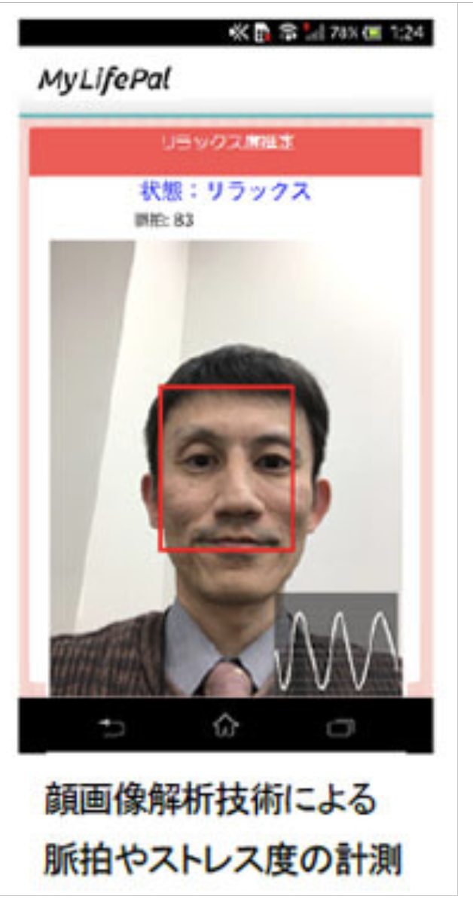
顔認識を利用した打刻システムの導入
定量化とビッグデータの蓄積
→ early detectionできる
システムをJACRAから世界に発信する
日立MyLifePal

Slide 17
プロジェクトをどう進行させるか？
サポートできる人，体制はどう組むのか
日本バーンアウト委員会の発足
Japan Burnout Early Detection (JBED) committee
パイロットスタディの実施は？
水戸協同病院で試験的に実施
期間：1年間
予算：10万円（では足りない！）

Slide 18
JBED設立宣言！！
Japan Burnout Early Detection

Slide 19
Kameda GIM mentoring project
総合内科（60-90床）
2019年度 PGY3:3名 PGY4:6名 PGY5:3名 PGY6:4名
総合内科4-8ヶ月
自由選択4ヶ月
地域0-3ヶ月
基本は3年間
海外研修（3年目に1ヶ月）、海外学会発表
教育活動
朝カンファ、専門科レクチャー、ジャーナルクラブなど

Slide 20
課題
 | プラス要素 | マイナス要素
科の内部環境 | Strengths | Weakness
科の外部環境 | Opportunities | Threats
・教育が盛ん（研修医の必須ローテで機会があり、教育活動も多い）
・専門科のローテができる。
・外来診療に力を入れている。
・消化器疾患を多くみれる。
・将来の異なるシニアがいる。
・専門が異なる指導医がいる。
・プログラム中断希望
やりたいことを見失う
・個人毎に長期的な目標が異なる。
・ローテ期間があり個人の研修の状況に目が行き届きにくい。
・小病院に比べ症例に偏りがある。
・指導医が定着しにくい。
・病院経営が総合内科の人員補強に好意的である。
・亀田の名が知れており見学生やが多い。
・他科の経験豊富な指導医が多い。
・病院内で治療が完結しやすい。
・新内科専門医制度の影響
専門科ローテ/地域研修期間の増加
・ホスピタリスト，総合診療志望のシニアの減少?
・他科の人員に影響されやすい。
・立地条件が悪い。
・週６日が病院営業日=出勤日が多い。

Slide 21
メンタリングにおける期待
バーンアウト徴候の早期発見
（体調不良・うつ・エラー・人間関係）
個人の能力や成長を認める機会
- 過剰な責任感や罪悪感からの解放
- 個人的達成感の低下の防止
個人の目標や研修への期待の確認
キャリアサポート
（3年間でのpoor career satisfactionの解消）
年間計画、他科ローテ時の悩み相談
＋個のレジリエンスup
ストレス管理教育
ポジティブ心理学

Slide 22
プロジェクトの概要
メンターチームを作る。
PGY3 → PGY5 → スタッフ（フェローレベル）まずはここ
PGY4 → PGY5orスタッフ
とりあえず来年は指定制
（人数の関係で）
定期的にミーティングおこなう。
新入職：
GW後、2-3ヶ月 半年後（中間報告）
希望あれば適宜
他科ローテ時終わりに
目標の確認、満足度のアンケート
首尾一貫感覚など認知面で尺度での検討

Slide 23
プロジェクトをどう進行させるか？
パイロット
調査 新入職はオリエンテーション期間で
・現時点での科への要望きく
・目標と今の病院でできそうなこと/できなさそうなこと 年単位＋3年間
→やりたいことをサポートする 意識改革
生まれそうな問題点
・メンターによっては本音が話せない可能性
→メンティーに同期や仲がいい人の情報も聞く

Slide 24
バーンアウト予防プロジェクト案
チーフレジデント | タイトル |  | プロジェクトの概要
吉本隆晃 聖路加国際病院 | “シニアメンター” 〜No one left behind〜 |  | チーフが初期研修医、病棟長を対象に定期的な面談を行い、バーンアウト予防、早期発見に寄与する。
栗原 健 浦添総合病院 | 防げ！他院でのBurnout！ |  | 他院ローテート中の研修医へFace to faceの面談を行い、Burnout予防を行う。
内山昌博 水戸協同病院 | Japan Burnout Early Detection (JBED) project |  | 顔認識を利用した打刻システムの導入
宮田豊大 亀田総合病院 | Kameda GIM mentoring project |  | メンタリンググループによるキャリア継続支援とバーンアウト予防

